Slide 1
Bypass Captcha Aliexpress

Slide 2
INTRODUCTION
1

Slide 3
REFERENCE DOCUMENT
https://medium.com/lemontech-engineering/breaking-captchas-from-scracth-almost-753895fade8a
https://robertgawron.blogspot.com/2010/11/almost-all-sites-use-images-with-text.html
https://machinelearningcoban.com/2016/12/26/introduce/
https://keras.io/
https://docs.opencv.org
http://stackoverflow.com
https://www.wikipedia.org/
https://viblo.asia/p/breaking-a-captcha-by-machine-learning-bWrZneDbKxw

Slide 4
MAIN TOOLS SET
Keras
OpenCV
Flask
Tensorflow
Python

Slide 5
CURRENT ISSUE & SOLUTION
2

Slide 6
ISSUE
Aliexpress captcha
Auto fulfill
Aliorders

Slide 7
IDEAL
2MHB
INPUT
OUTPUT

Slide 8
IDEAL
2MHB
OUTPUT
INPUT
Neural network
(Deep learning)

Slide 9
MACHINE LEARNING AND AI
Wikipedia: Machine learning is the subfield of computer science that “gives computers the ability to learn without being explicitly programmed”
Notes:
Nói đơn giản, Machine Learning là một lĩnh vực nhỏ của Khoa Học Máy Tính, nó có khả năng tự học hỏi dựa trên dữ liệu đưa vào mà không cần phải được lập trình cụ thể.

Slide 10
MACHINE LEARNING AND DEEP LEARNING
Notes:
Học 1 lượng dữ liệu lớn đưa vào bằng việc đánh giấu label cho bức ảnh, Ví dụ như hình chữ A sẽ được đặt tên hoặc đánh dấu là chữ a. được gọi là labeling

Slide 11
SETUP
Data set (character image with labeling)
Neuron network
Notes:
Cái này mình không đi sâu

Slide 12
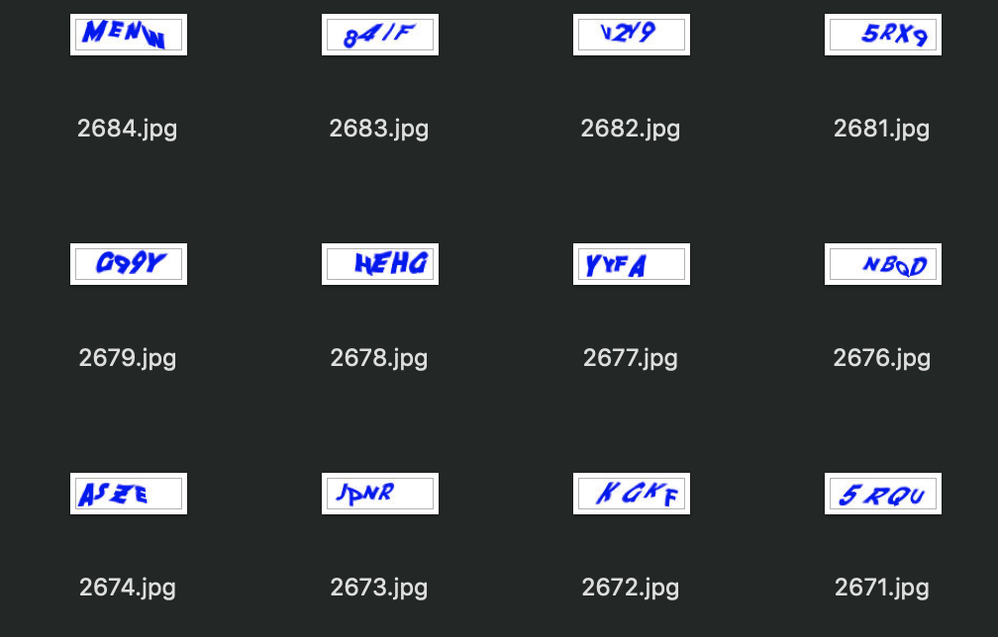
STEP 1: CRAWLING DATA

Slide 13
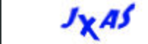

STEP 2.1: THREASHOLDING AND NOISE REDUCTION
OpenCV (Thresholding)

Slide 14
STEP 2.1: THREASHOLDING AND NOISE REDUCTION

Slide 15

STEP 2.2: ROI (REGION OF INTEREST) EXTRACT
OpenCV (contour)

Slide 16
STEP 2.1: ROI EXTRACT
OpenCV (contour)
Problem ??

Slide 17
STEP 2: NOISE REDUCTION PROBLEM

Slide 18
ALIEXPRESS TRICK DEMO

Slide 19
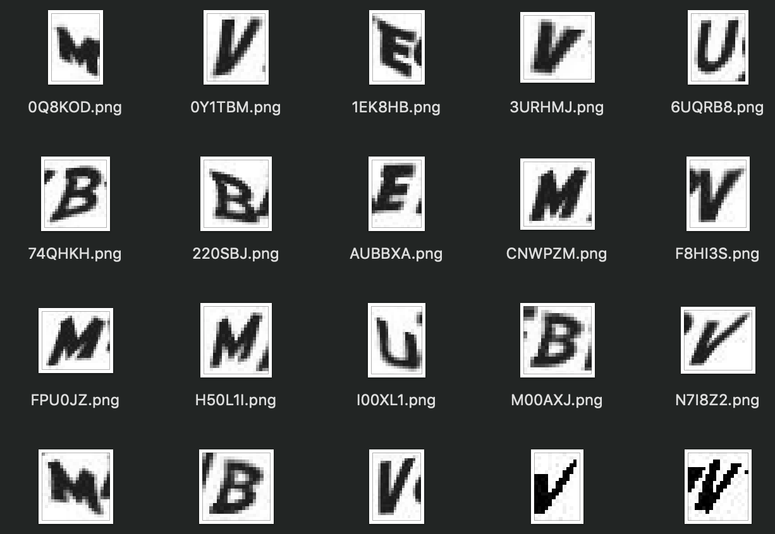
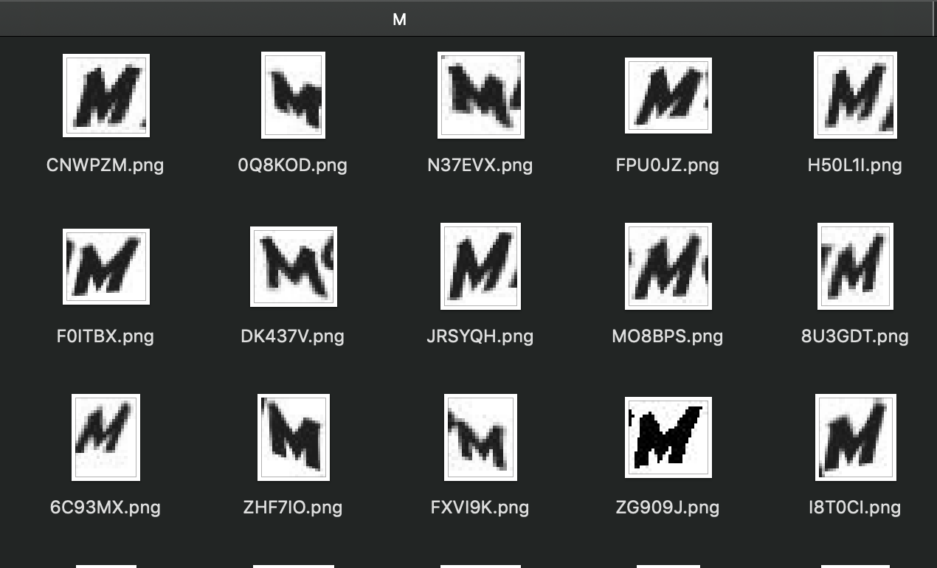
STEP 3: DATA CLASSIFICATION
classify
40.000 character image

Slide 20
STEP 3: DATA CLASSIFICATION
classify
x
40.000 character image

Slide 21
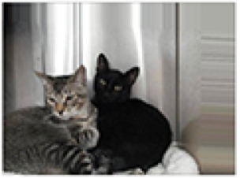
3.1 “KERAS” IMAGE GENERATOR
Generate
https://keras.io/preprocessing/image/#imagedatagenerator-methods

Slide 22
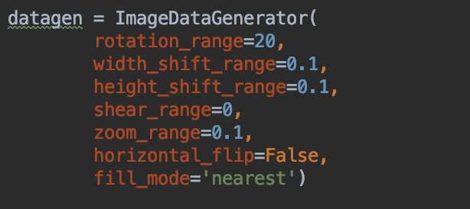
STEP 3: DATA CLASSIFICATION

Slide 23
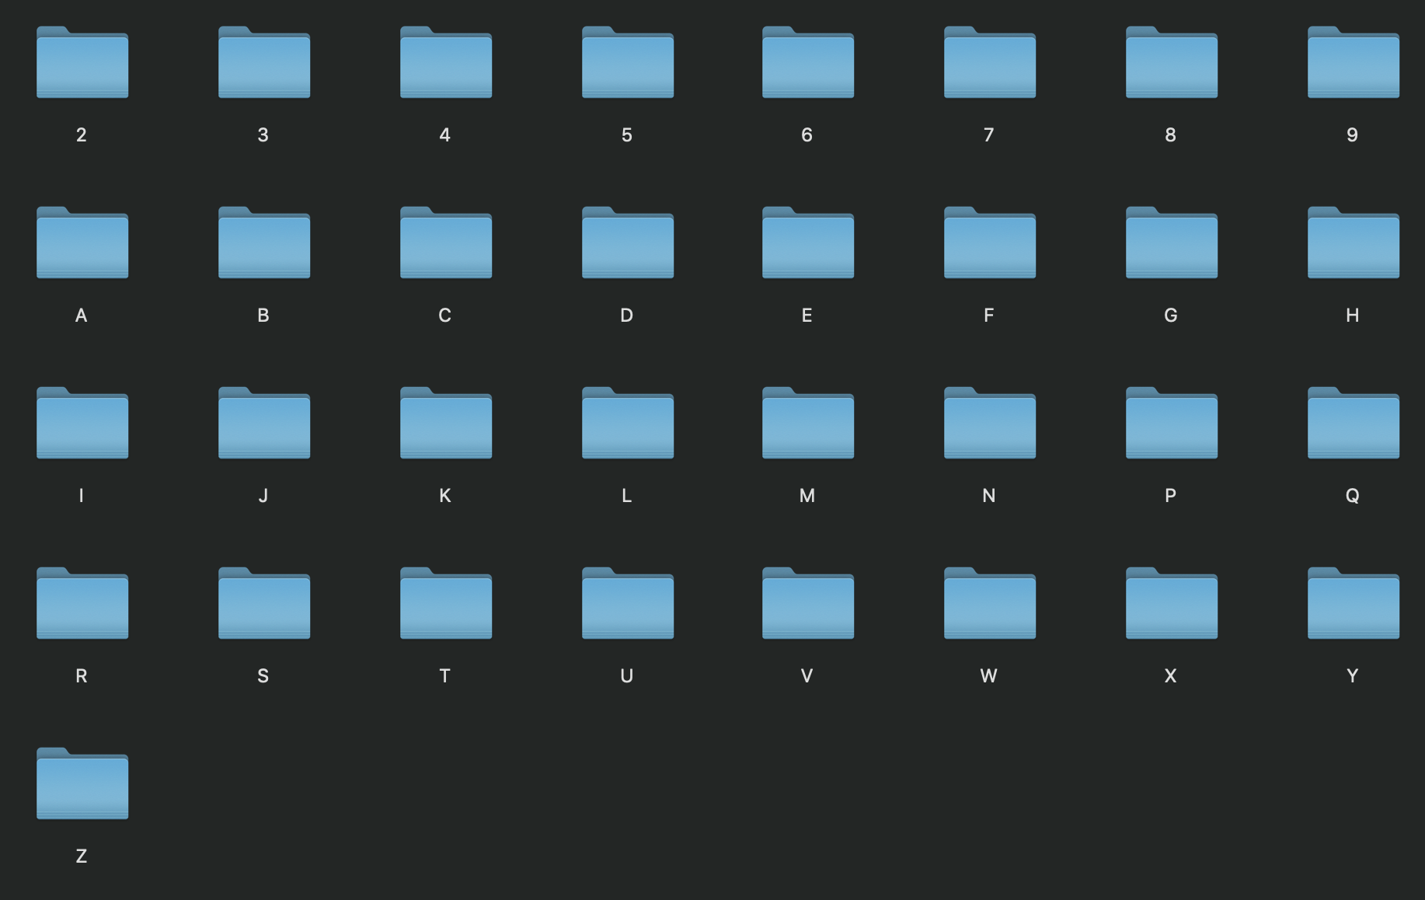
3.2 RESULT

Slide 24
4. TRAIN

Slide 25
4. TRAIN

Slide 26
4. TRAIN
Deep learning library

Slide 27
3.1 TRAIN FIRST TIME
Result
Correct 25%
Train
Incorrect: 75%

Slide 28
3.1 TRAIN FIRST TIME
Result
Correct 25%
Why??
Train
Incorrect: 75%

Slide 29
TRAINING FLOW
Start
Generate data
Classify data
Train
No
Is result acceptable ?
Detect and save detected character
(X% correct)
Yes
End

Slide 30
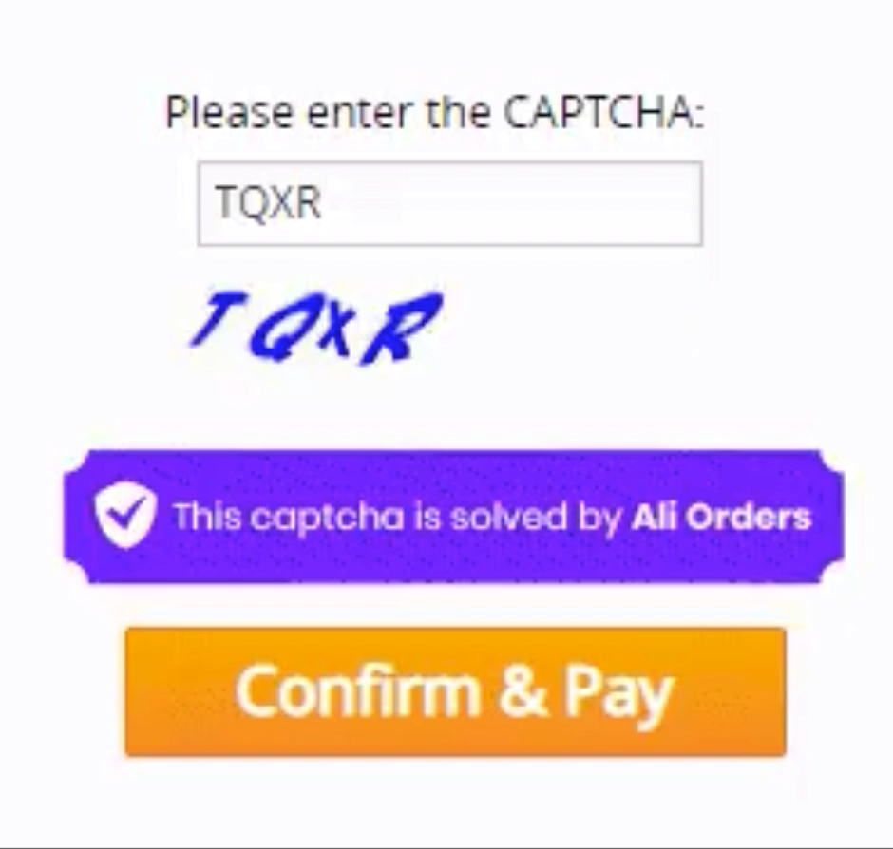
RESULT

Slide 31
THANKS!
Any questions?

